Slide 1



系统流程图

Slide 2
系统流程图
系统流程图：是概括地描绘物理系统的传统工具。它的基本思想是用图形符号以黑盒子形式描绘组成系统的每个部件。包括程序、文档、数据库和人工过程等。它表达了数据在系统各部件之间的流动情况。

Slide 3
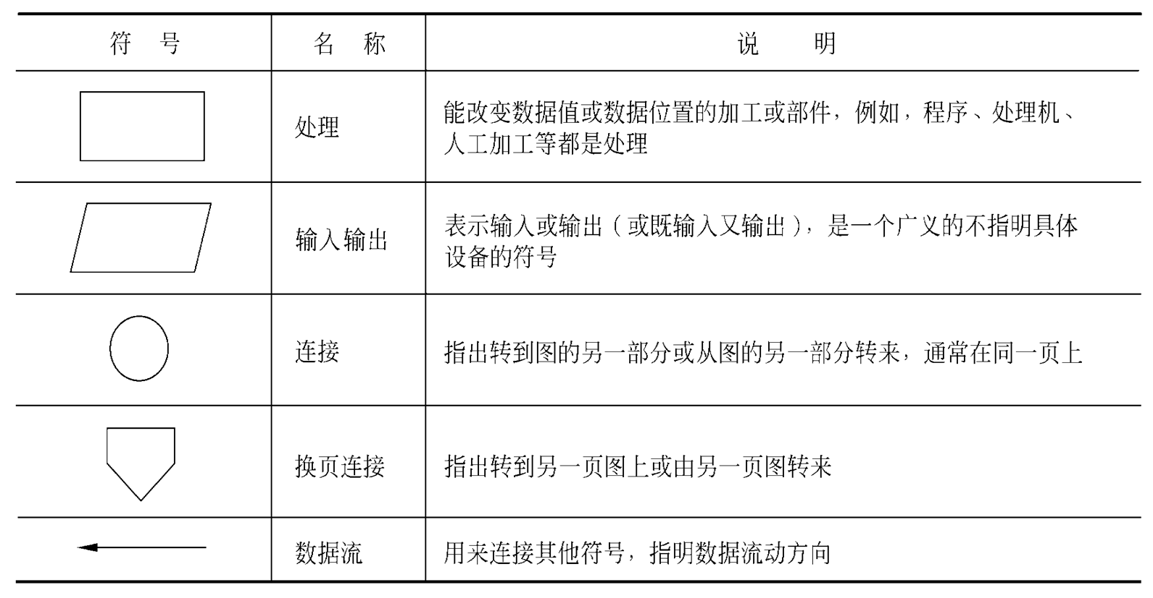
系统流程图的符号
图3.1 基本符号

Slide 4
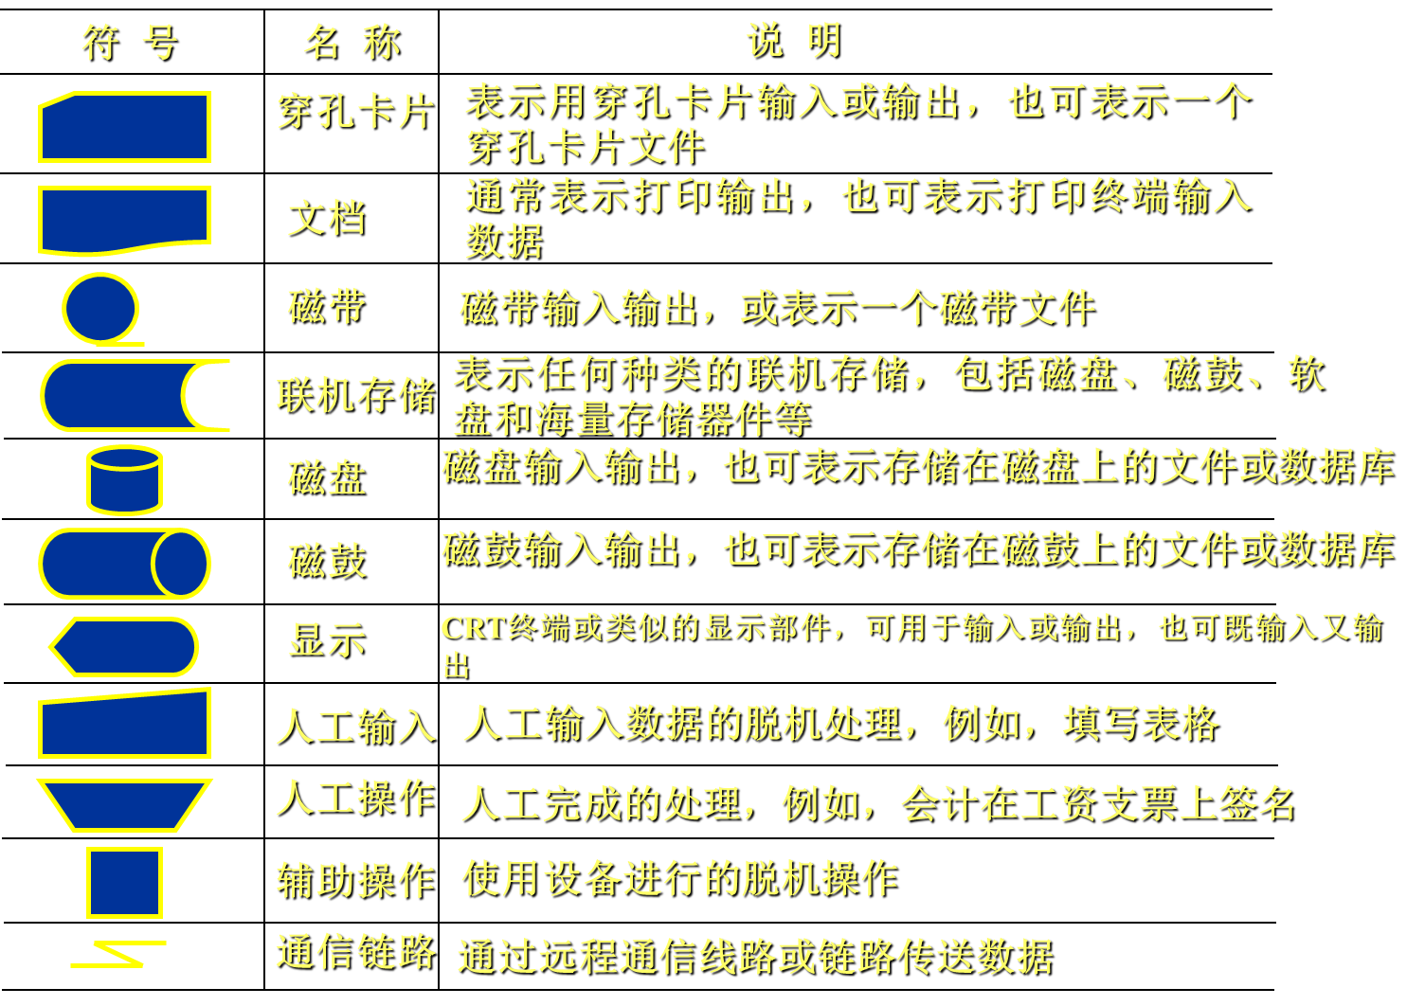
系统流程图的符号
图3.2 系统符号

Slide 5
系统流程图实例
例：某装配厂有一座零件仓库，仓库中现有各种零件的数量以及每种零件的库存量临界值等数据记录在库存清单主文件中。当仓库中零件数量有变化时，应该及时修改库存清单主文件，如果哪种零件的库存量少于它的临界值时，则应报告给采购部门以便定货。规定每天向采购部门送一次定货报告。

Slide 6
系统流程图实例
装配厂使用一台小型计算机处理更新库存清单主文件和产生定货报告的任务。零件库存量的每一次变化称为一个事务，由放在仓库中的CRT终端输入到计算机中；
系统中的库存清单程序负责对事务进行处理，更新存储在磁盘上的库存清单主文件；
必要的定货信息写在磁带上；
每天由报告生成程序读一次磁带，生成并打印出定货报告；

Slide 7
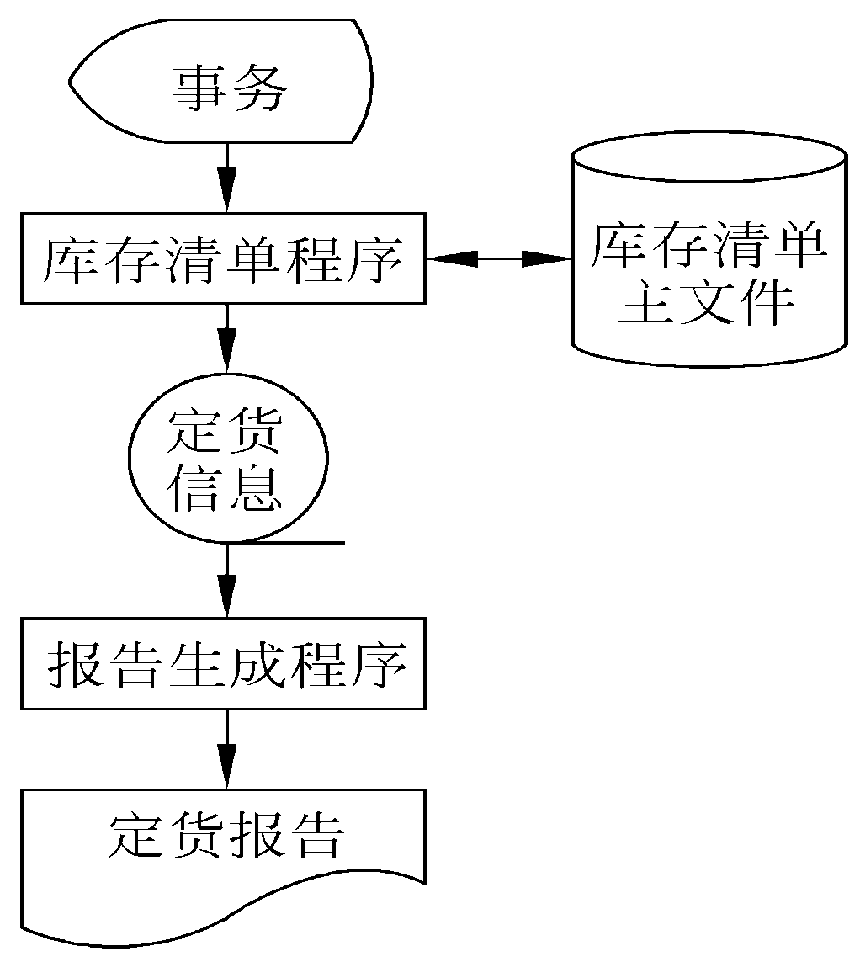
系统流程图实例
图2.3 库存清单系统的系统流程图

Slide 8
系统流程图的分层
用一张高层次的系统流程图描绘系统的总体概貌，表明系统的关键功能；
分别把每个关键功能扩展到适当的详细程度，画在单独的一页纸上；
便于阅读者按从抽象到具体的过程逐步深入地了解一个复杂的系统。

